Slide 1

Metódy používané na vyučovaní
JOB SHADOWING
Wola
20.5.2013 – 25.5.2013

Slide 2
I. Práca s IKT
Používanie interaktívnej tabule na hodinách (lekciách)
Využívanie počítačov na hodinách,
Spracovanie prezentácií

Slide 3
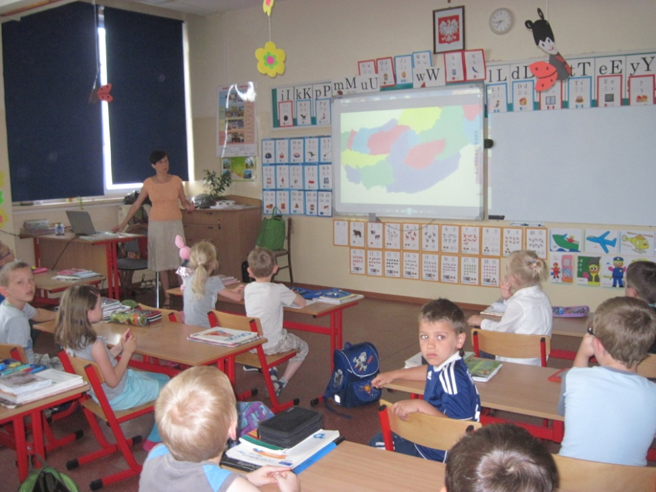
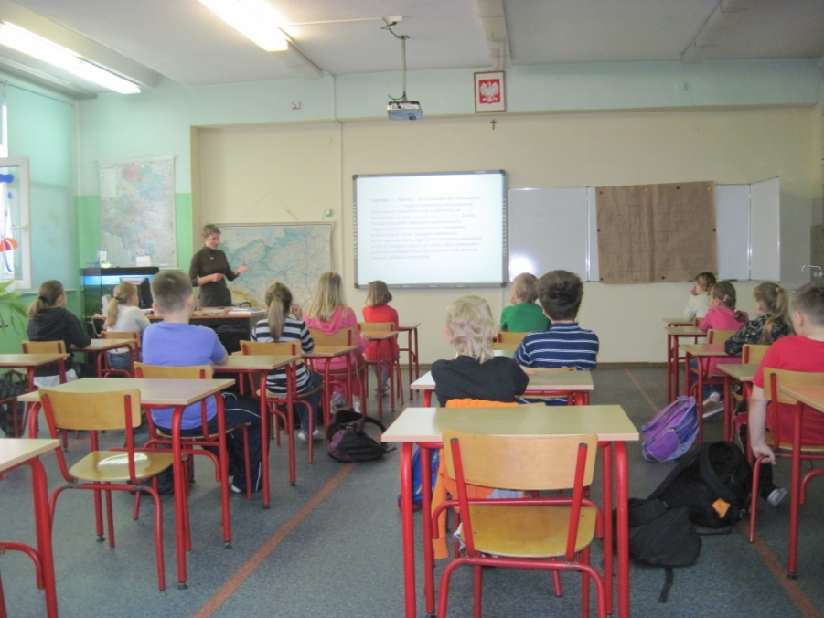
Pani z knižnice mala pripravenú hodinu o legendách regiónu
Hodina náboženstva

Slide 4
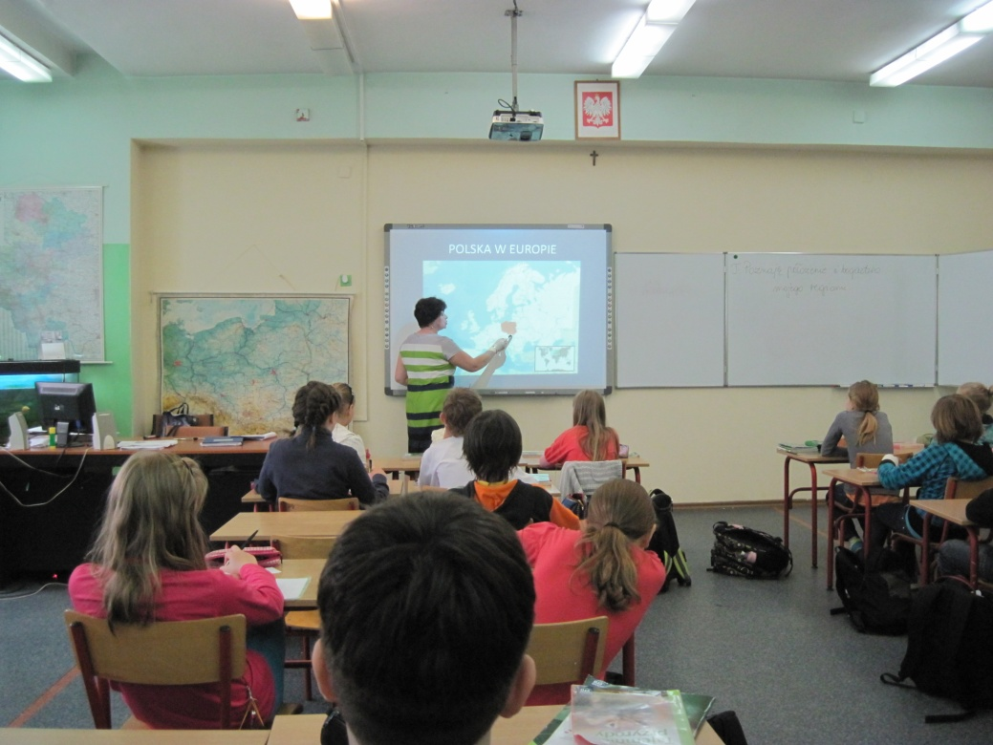
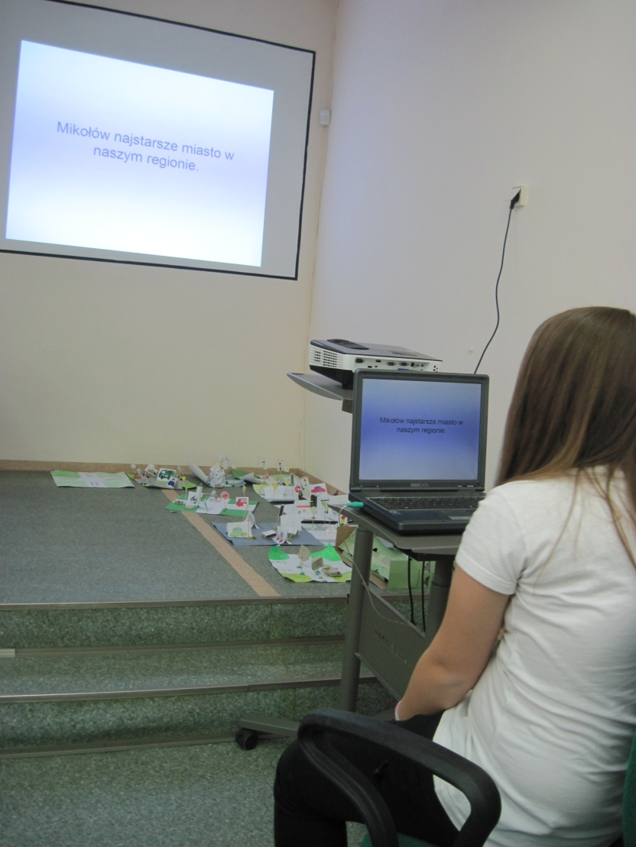
Hodina geografie
Informatika

Slide 5
II. Exkurzia s interaktívnymi prvkami

Slide 6
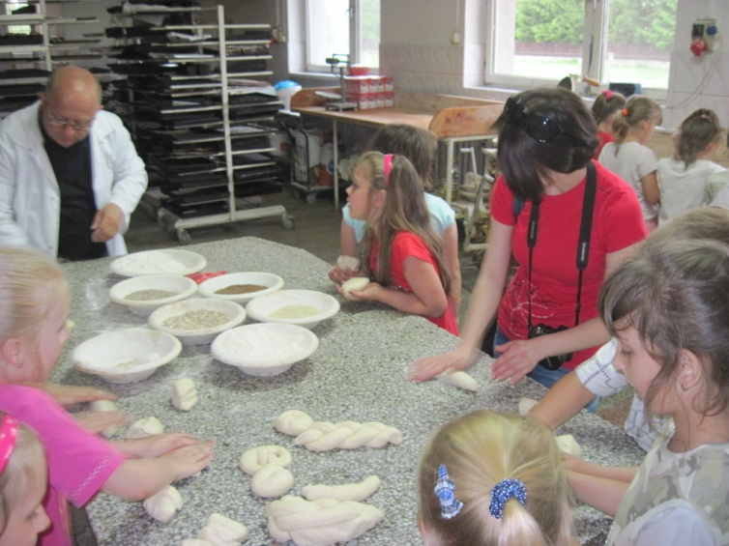
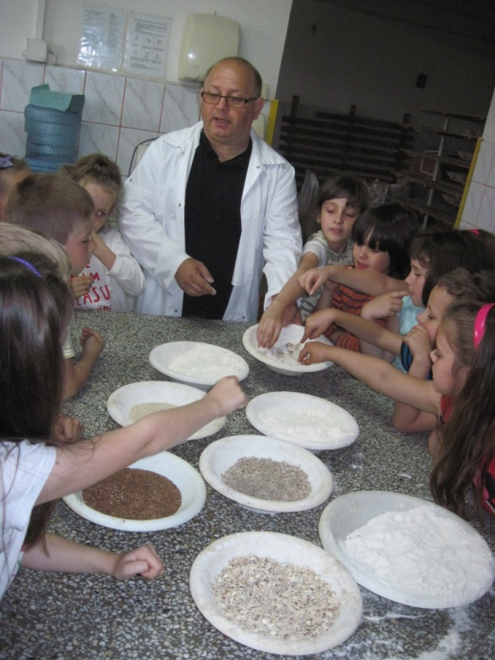
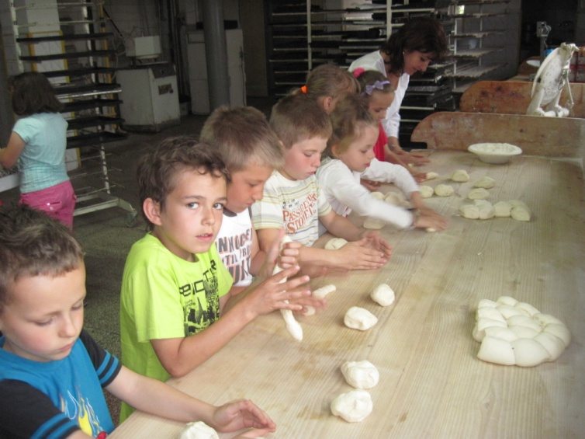
Pekáreň

Slide 7
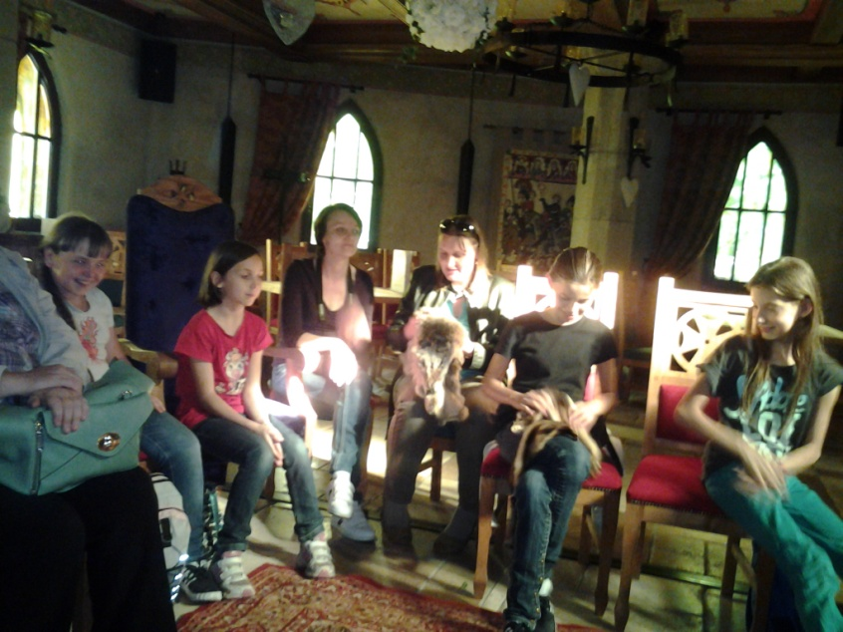
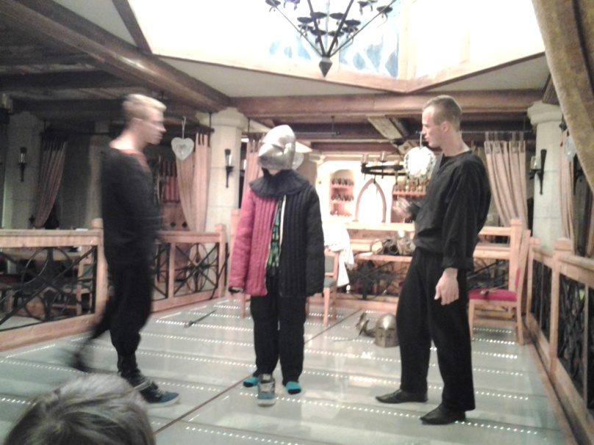
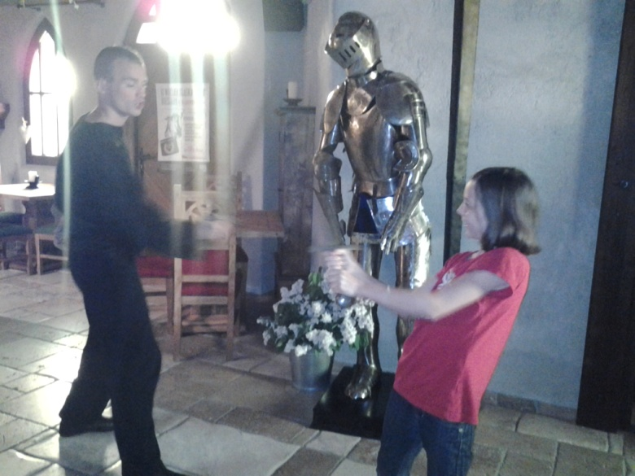
Vartovňa
Je lepšie jeden krát zažiť, ako 100 krát počuť.....

Slide 8
III. Spolupráca s inými inštitúciami

Slide 9
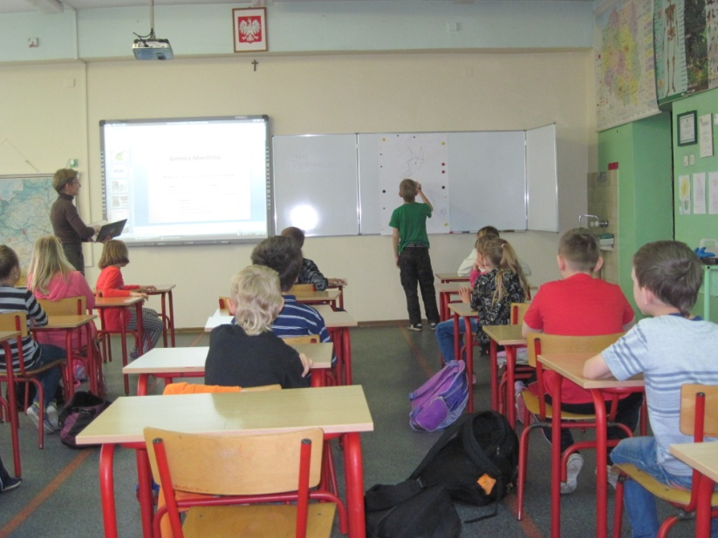
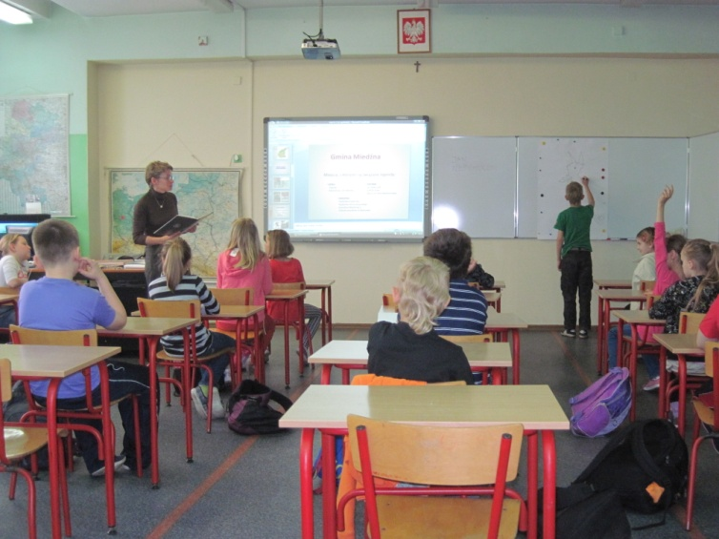
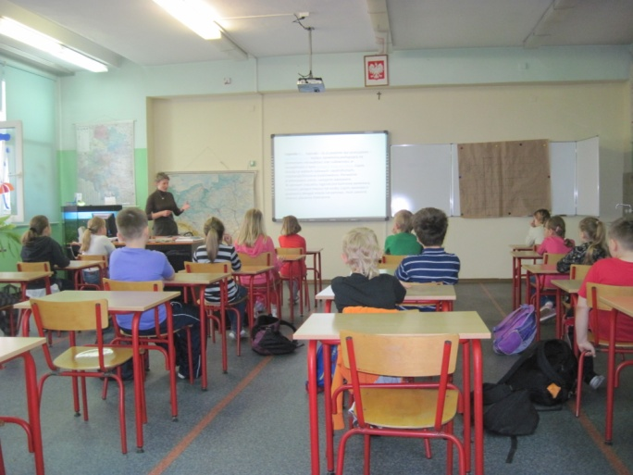
Spolupráca s knižnicou

Slide 10
Spolupráca škôl
(spoločná hodina detí základnej školy a učňov učilišťa)

Slide 11
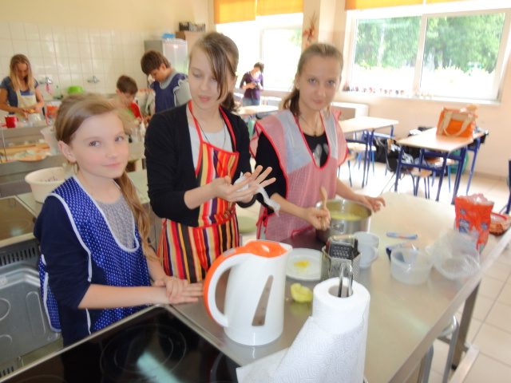
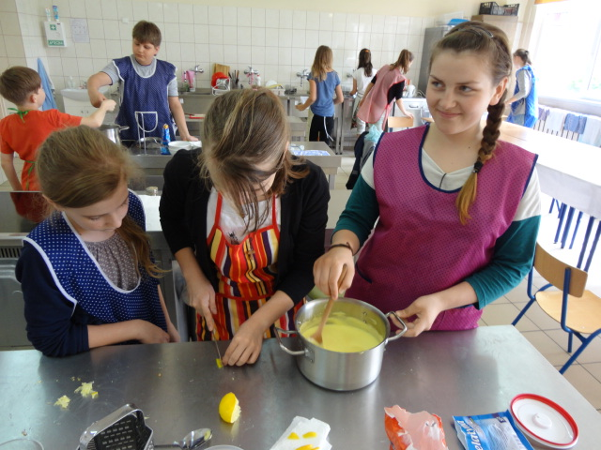
Spoločne pracujú mladšie aj staršie deti.
Technické vybavenie patrí učilišťu, ktoré sídli v tej istej budove.

Slide 12
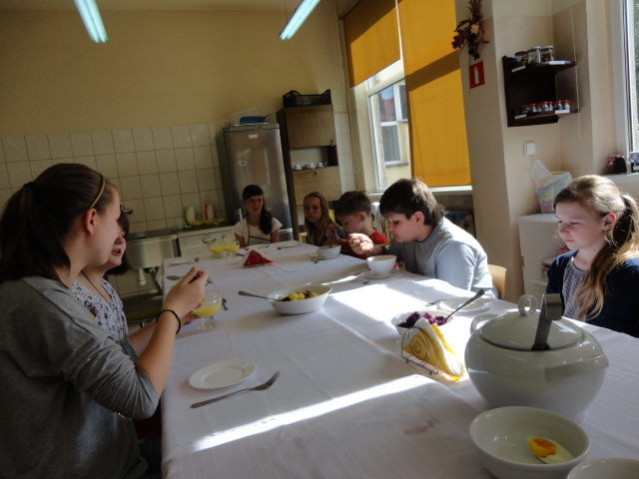
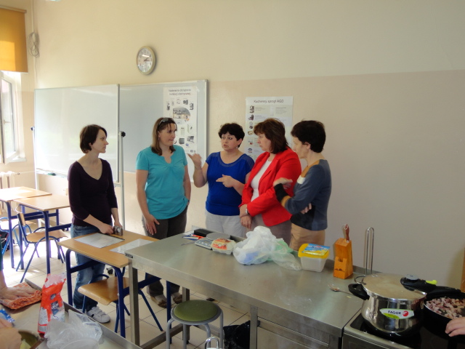
Pre deti základnej školy je táto hodina prípravou na budúce povolanie (štúdium)

Slide 13
IV. Špecifiká vyučovania v Poľsku
Regionálna kultúra je obsiahnutá vo všetkých
ročníkoch
V štátnom vzdelávacom programe sú určené témy,
ktoré majú byť obsiahnuté v daných ročníkoch
Konkrétne témy si môže upraviť vyučujúci
Na hodinách sa využívajú knihy a učebnice, ktoré si
učiteľ sám zabezpečí.
Na hodinách sa často používa nárečie (gvara) slonska.
V tomto nárečí sa učia väčšinu základných pojmov
V piatom ročníku môžu deti na hodine literatúry písať
literárne práce aj v tomto nárečí

Slide 14

Ďakujeme učiteľom a deťom zo
Szkoły Podstawowej nr 1 im. Bronisława Malinowskiego w Woli za možnosť zúčastniť sa job shadowingu

